Slide 1
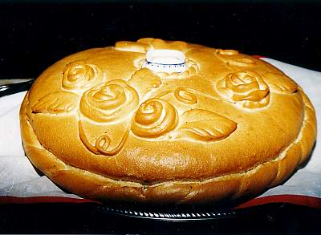
Хлеб – соль!
Пожелание
добра,
достатка,
благополучия!

Slide 2
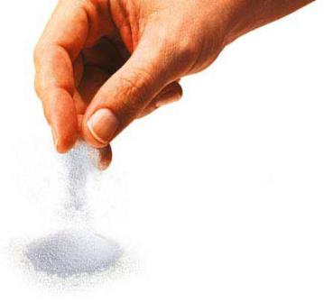

Почему нас заинтересовала эта тема?
Происхождение слова соль связано с Солнцем: старинное славянское название Солнца – Солонь.

Slide 3
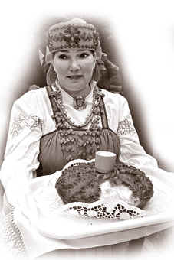
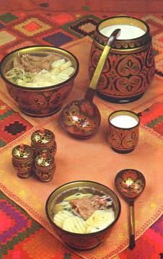
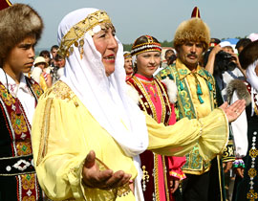
О значении соли говорят пословицы
Речь без пословицы, всё равно, что еда без соли.
Соль всему голова.
Соли нет и слова нет.
Без соли стол кривой.
Ит еçлəнһə тоҙ төҙəтер,
Тоҙ еçлəнһə ни төҙəтер?

Slide 4
Исследовательская работа на тему:
КГОУ «ЯРОВСКОЙ ДЕТСКИЙ ДОМ»
Выращивание кристаллов
Выполнили: Сиротина Юля
Болтенков Роман
Замятин Женя
Варкентин Сергей
Натарова Алена
Руководитель: Мартыненко Галина
Викторовна -- воспитатель

Slide 5

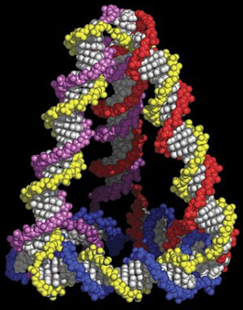
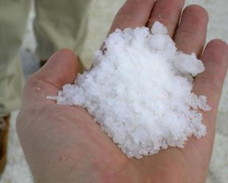

Объект исследования - соль
Так интересно, находить необычное рядом, в том, что доступно для наблюдения и изучения, не требует особых усилий и затрат.
Соль есть на каждом столе, в каждом доме, известная и знакомая, непознанная и таинственная!

Slide 6
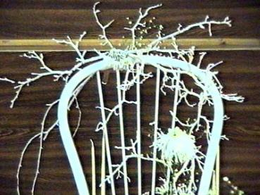
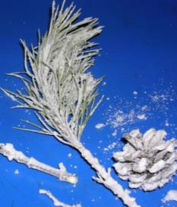
«Новогодний иней»
С трудом верилось, что из обычной соли может получиться такая красота?

Slide 7
Тема исследования:
«Выращивание кристаллов
в домашних условиях»

Slide 8
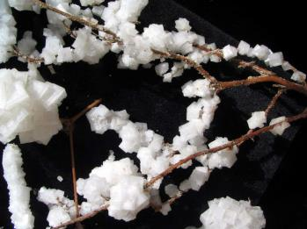
Возникли вопросы:
Что такое кристаллы?
Почему они растут?
Чем их нужно «кормить», чтобы быстрее росли?

Slide 9
Цель исследования:
научиться выращивать кристаллы соли в домашних условиях.

Slide 10
Задачи исследования:
изучить исторические сведения о соли;
Выяснить все о значении соли в жизни человека;
вырастить кристаллы соли;
изучить условия образования кристаллов, их формы, цвета;
проанализировать полученные результаты.

Slide 11
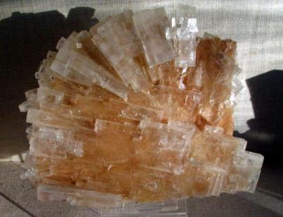
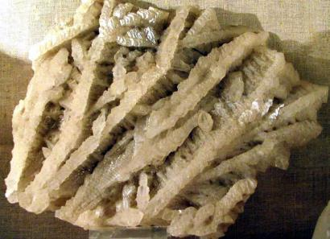
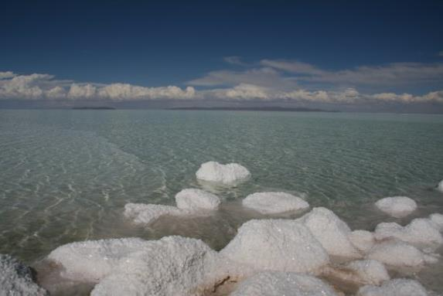
Что нового мы узнали?
В природе соль встречается в виде минерала галлита, известного также под названием «каменная соль».
Особенно много соли в морской воде и в водах соленых озер.
Соль есть в толще земли и в облаках, в капле росы и морской воде, в горах и на берегах рек.
Есть она в твороге, сыре, хлебе, печенье или кукурузных хлопьях.
Соль важна для организма человека. В приготовлении пищи - это важная приправа.
Излишнее употребление соли вредит здоровью!

Slide 12
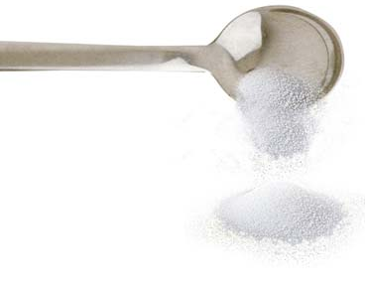
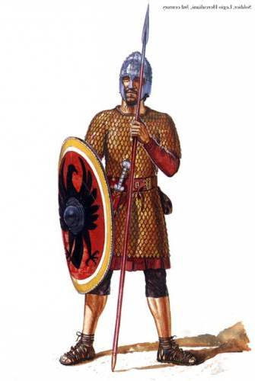
Что нового мы узнали?
Соль была известна человечеству с древнейших времен, ценилась на вес золота. К ней всегда относились очень бережно и уважительно.
В древнем Риме наёмным солдатам часто платили жалование не деньгами, а солью, отсюда и произошло слово солдат.

Slide 13
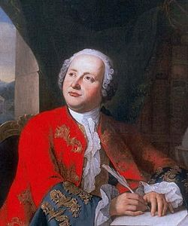
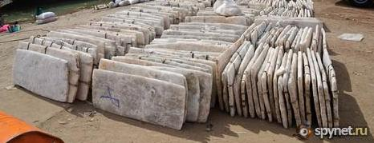
Что нового мы узнали?
Михаил Васильевич Ломоносов писал, что в его время за 5 плиток соли можно было купить раба.
Латинское слово sal переводится как «шутка», a salsus (солёный) - «ироничный».

Slide 14
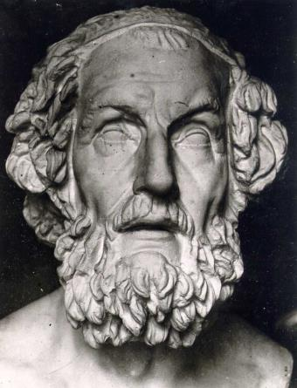
Что нового мы узнали?
«Вы – соль земли», – говорил своим ученикам Иисус Христос. Соль, то есть смысл.
Гомер, древнегреческий поэт-сказитель, называл соль «божественной».

Slide 15
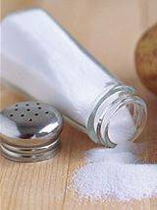
Что нового мы узнали?
Соль считали оберегом и наделяли защитными свойствами.
Соль – это и символ дружбы. «Делить хлеб и соль» означало поддерживать долгие отношения.
Народная примета гласит: соль рассыпал – быть ссоре.

Slide 16
В Киевскую Русь соль привозили издалека. Была она дорогой, на торжественных пирах её подавали только знатным гостям, остальные расходились «несолоно хлебавши».
Города, в которых добывали соль, стали называться Соль-Илецк, Соликамск, Усолье-Сибирское, Солигалич, Соледар,Бурсоль- Алтайского края.

Slide 17
Где используют соль?
Раствором соли поливают дороги от обледенения.
В санатории «Химик» г Яровое, есть соляная комната. Стены комнаты, покрыты кристаллами соли. Для лечения там применяют ванны с морской солью.

Slide 18
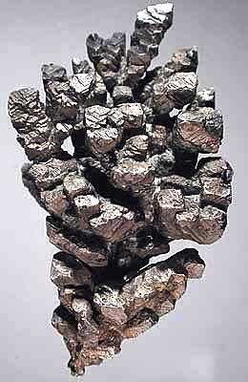
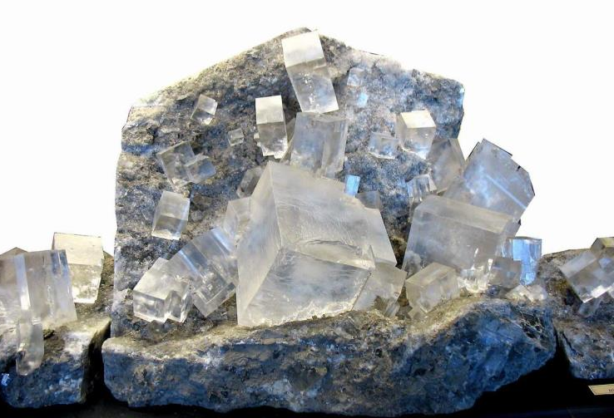
Что такое кристаллы?
Кристаллы, в переводе с греческого языка, «лёд».
Их можно вырастить из растворов разных веществ.
В природе кристаллы бывают разной формы (дендриты) и разного размера.

Slide 19
Как вырастить кристаллы?
Кристаллы можно вырастить и в домашних условиях из соли, сахара, кальцинированной соды, медного купороса.
Нужно помнить, что – это химические реактивы, поэтому работать с ними детям можно только под наблюдением взрослых!

